Slide 1
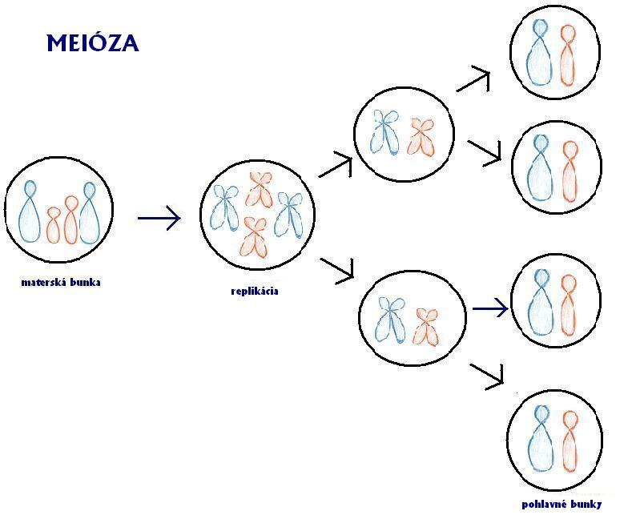
MEIÓZA
https://www.youtube.com/watch?v=ARR22u-MQ2E

Slide 2
NEPRIAME / REDUKČNÉ DELENIE
TELOVÉ / POHLAVNÉ BUNKY

Slide 3
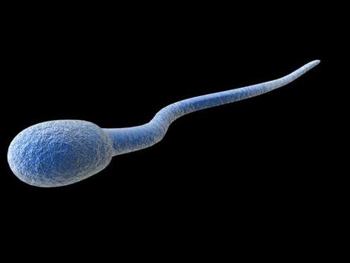
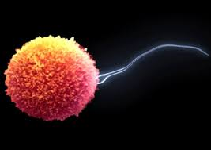

Slide 4
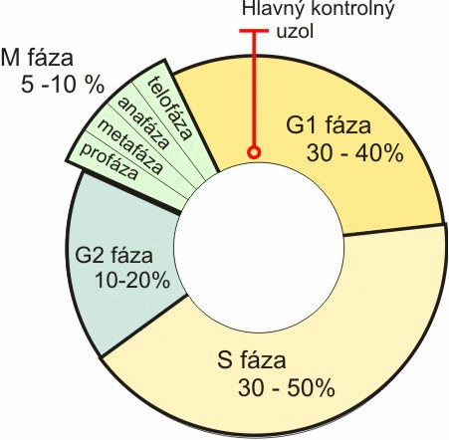
1.Heterotypické delenie
Zahŕňa:
2. Homeotypické delenie

Slide 5
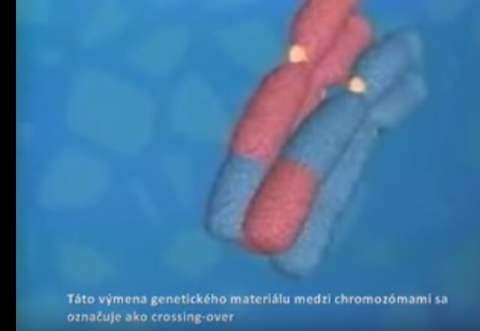
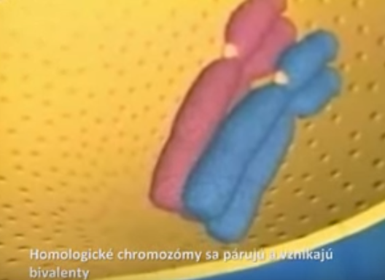
1.Heterotypické delenie
PROFÁZA I

Slide 6
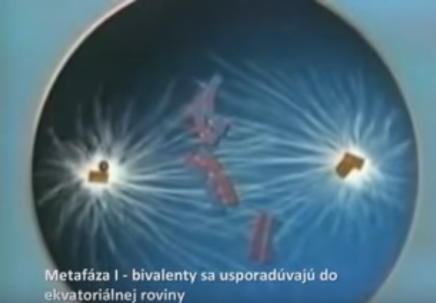
METAFÁZA I

Slide 7
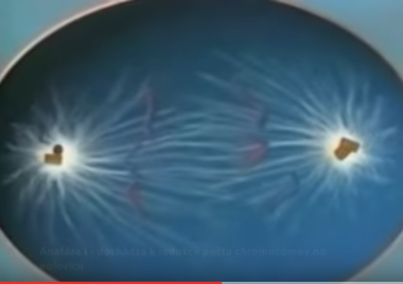
ANAFÁZA I

Slide 8
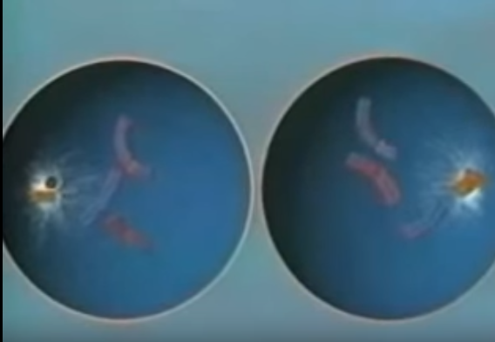
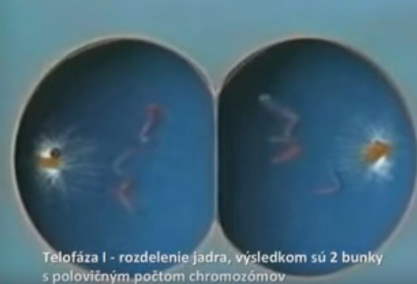
TELOFÁZA I

Slide 9
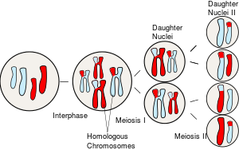
2.Homeotypické delenie
Mitóza:

Slide 10
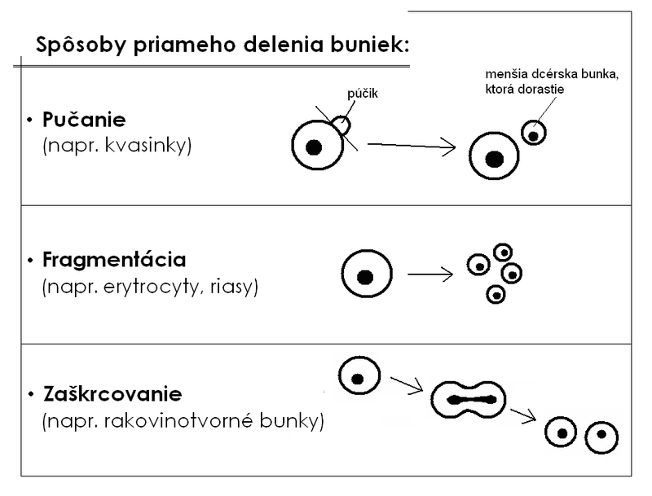
AMITÓZA

